Slide 1
LE SYSTEME VISUEL
Dr Jean-Marie Ramirez

Slide 2
1 – Convergence pour la vision éloignée
Introduction
La convergence pour la vision éloignée
La convergence pour la vision rapprochée
Le pouvoir de réfraction de l’œil
2 – Déséquilibres homéostatiques de la réfraction
La myopie
L’hypermétropie
Astigmatisme
Presbytie

Slide 3
LA CONVERGENCE DE LA LUMIERE SUR LA RETINE

Slide 4
INTRODUCTION

Slide 5
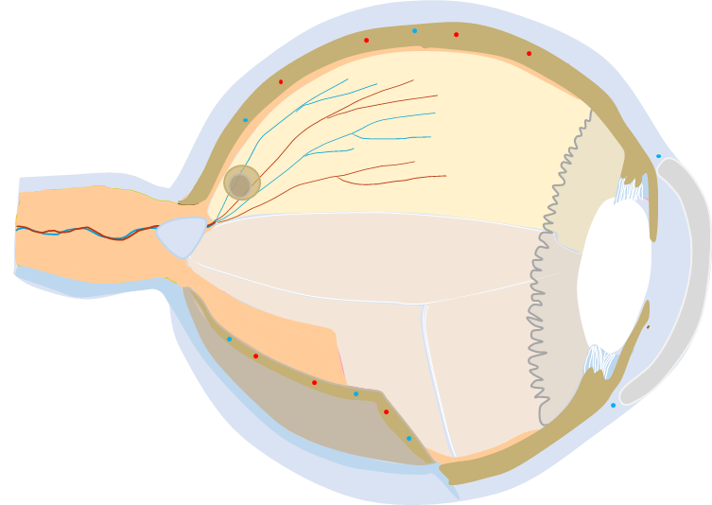
Convergence de la lumière sur la rétine
En passant de l’air à l’œil, la lumière
Traverse : (1) la cornée, (2) l’humeur aqueuse, (3) le cristallin, (4) le corps vitré et la couche nerveuse de la rétine
La cornée est responsable de la majeure partie de la réfraction (les deux tiers du pouvoir de réfraction)
Le cristallin est très élastique et peut donc adapter la réfraction
l’humeur aqueuse et le corps vitré ont un pouvoir de réfraction faible
Cristallin
Humeur aqueuse
Cornée
Corps vitré
Notes:
L’épaisseur de la cornée est constante et donc sa puissance de réfraction est constante

Slide 6
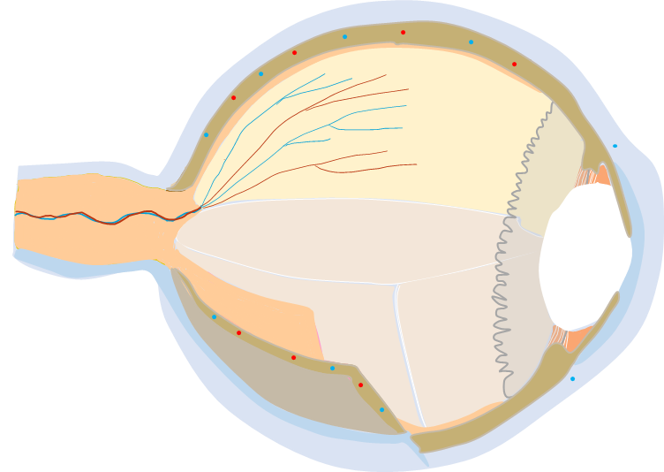
Convergence de la lumière sur la rétine
L’appareil de réfraction :
La cornée
L’humeur aqueuse
Le cristallin
L’humeur vitrée
L’appareil de réfraction statique :
la cornée
l’humeur aqueuse
le corps vitrée
Ligament suspenseur
du cristallin
Appareil de
réfraction
statique
Cristallin composé
de fibres cristallines
Humeur aqueuse
Cornée
Corps vitré
Corps ciliaire
Muscle ciliaire
dans le corps
ciliaire

Slide 7
Convergence de la lumière sur la rétine
Muscle ciliaire
Mécanisme de l’accommodation
Cristallin
Cristallin
Epaisseur minimale
Epaisseur augmentée
Epaisseur minimale
Ligaments
tendus
Ligaments
détendus
Corps ciliaire
Muscle ciliaire
contractés
Muscle ciliaire
décontractés

Slide 8
Convergence de la lumière sur la rétine
Mécanisme de l’acc-ommodation
Les muscles ciliaires se contracte et tirent le corps ciliaire vers la pupille
Relâchement de la tension du ligament
Le cristallin se bombe
L’image peut con-verger sur la rétine
Muscle ciliaire
Corps ciliaire
Ligaments
Pas d’accommodation
accommodation
Cristallin
Epaisseur minimale
Epaisseur augmentée

Slide 9
Convergence de la lumière sur la rétine
La lumière issue d’un objet éloignée (+ de 6 m) atteint l’œil sous forme de rayons quasi parallèles
=> pas d’adaptation
La lumière issue d’un objet rapprochée (- de 6 m) tend à diverger
=> accroissement de la convexité du cristallin = accommodation
=> Focalisation correcte des rayons
Aplatissement du cristallin pour la vision éloignée
Bombement du cristallin pour la vision rapprochée
Notes:
Notez que dans les deux cas, l’image formée sur la rétine est inversée de haut en bas et de gauche à droite

Slide 10
La convergence pour la vision éloignée
Notes:
Le plan va suivre un ordre logique : de la zone de conduction intra pulmonaire la plus distale du parenchyme pulmonaire à la zone de conduction la plus proximale du parenchyme pulmonaire

Slide 11
Convergence pour la vision éloignée
Les yeux humains sont mieux adaptés à la vision éloignées qu’à la vision rapprochées
Le punctum remotum : point au-delà duquel la vision d’un objet ne nécessite aucun changement du cristallin
=> Pas d’accommodation
Pour l’œil normal (em-métrope) le punctum remo-tum est situé entre 5 et 6 mètres
5 - 6 m
∞
5 - 6 mètres
Pas d’accommodation
Le punctum remotum

Slide 12
Convergence pour la vision éloignée
La lumière provenant d’un objet situé au punctum remotum ou plus loin atteint l’œil sous forme de rayons quasi parallèles
La lumière est focalisée sur la rétine grâce à l’appareil de réfraction
Le punctum remotum

Slide 13
La convergence pour la vision rapprochée

Slide 14
Convergence pour la vision rapprochée
La lumière issue d’un objet située à - de 6 m tend à diverger à mesure qu’elle se rapproche de l’œil
L’œil procède à trois adaptations activent :
L’accommodation
Contraction de la pupille
La convergence des bulbes de l’œil
Le punctum remotum

Slide 15
Convergence pour la vision rapprochée
L’accommodation et punctum proximum
Le point le plus rapproché de l’espace visible par l’œil est appelé punctum proximum
En de ça l’image apparaît floue
Le punctum
proximum
6 m
∞
8-15 cm
6 mètres
accommodation
Pas d’accommodation
Le punctum
remotum

Slide 16
Convergence pour la vision rapprochée
L’accommodation et punctum proximum
C’est au punctum proximum que le cristallin atteint son renflement maximum
=> Pour assurer la conver-gence de la lumière sur la rétine, en de ça l’image apparaît floue.
Cristallin
Muscle ciliaire
Epaisseur minimale
Epaisseur maximale

Slide 17
Convergence pour la vision rapprochée
punctum proximum
L’accommodation et punctum proximum
Le punctum proximum est plus proche chez l’enfant
Il recule avec le temps
C’est pourquoi les person-nes âgées lisent leur journal à bout de bras
Cette augmentation de distance du proximum est due à la perte d’élasticité du cristallin avec l’âge.
8-15 cm
15 cm

Slide 18
Convergence pour la vision rapprochée
Contraction de la pupille
La contraction du muscle circulaire (muscle sphincter de la pupille) réduit le diamètre de la pupille
Accentuation de l’effet d’accommodation
Reflex d’accommodation
Ce reflex empêche les rayons les + divergents de pénétrer dans l’œil et de perturber la vision
Pupille
Irise
Muscle circulaire

Slide 19
Convergence pour la vision rapprochée
Convergence des bulbes de l’œil
La synchronisation des mvts des bulbes de l’œil permet de fixer notre regard sur un objet
=> Permet la focalisation des images sur la fossette centrale de chaque œil
Objets éloignés
=> Nos yeux sont parallèles
Objets proches
=> Nos yeux convergent
La convergence = rotation médiane des bulbes de l’œil vers l’objet considéré
Fossette centrale
Macula
Notes:
Rotation est exercée par les muscles droits médiaux

Slide 20
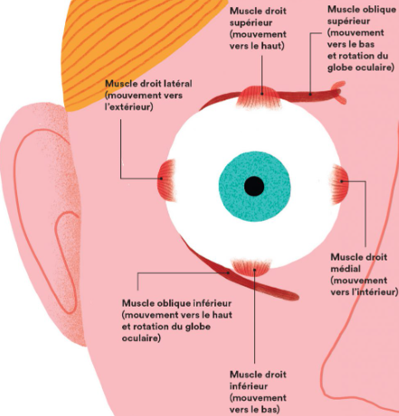
Convergence pour la vision rapprochée
Convergence des bulbes de l’œil
Lors de la convergence les muscles droits médiaux permettent aux bulbes de l’œil de s’orienter vers l’objet considéré
Notes:
Rotation est exercée par les muscles droits médiaux

Slide 21
Convergence pour la vision rapproché
L’adaptation de l’œil par :
l’accommodation,
la contraction de la pupille
la convergences des bulbes de l’œil
permet ainsi aux objet rapprochés d’être visualisé correctement
Le punctum
proximum
6 m
∞
8-15 cm
6 mètres
accommodation
Le punctum
remotum
Notes:
Notez que dans les deux cas, l’image formée sur la rétine est inversée de haut en bas et de gauche à droite

Slide 22
Convergence pour la vision rapproché
Application
Tâche à moins de 15 cm
Les muscles de l’œil sont très sollicités
Fatigue oculaire
Regarder au loin pour décontracter les muscles
Notes:
Notez que dans les deux cas, l’image formée sur la rétine est inversée de haut en bas et de gauche à droite

Slide 23
LE POUVOIR DE REFRACTION DE L’OEIL

Slide 24
Pouvoir de réfraction
le pouvoir de réfraction de l’œil se mesure en dioptries (D)
Il est égale à l’inverse de la distance focale
Les opticiens et les ophtalmologues utilisent le terme de vergence
La vergence est égale à l’inverse de la distance focale
Elle est négative pour les lentilles concaves (divergentes)
O = centre optique
Plan focal
F’ = foyer image
Objet
éloignés
o
F’
Œil emmétrope
OF’= distance focale =1,7 cm = 0,017 M
Pouvoir de réfraction = 1/ distance focale = 1/ 0,017 =58,8 D
* La réfraction sur la cornée n’est pas représentée

Slide 25
Pouvoir de réfraction
Pour les objets rapprochés, les rayons lumineux arrivant sur l’œil ne sont plus parallèles.
l’image se forme en arrière de la rétine en l’absence d’accomm-odation
Pour que l’image se forme sur la rétine l’œil doit accommoder pour dévier les rayons lumineux plus rapide-ment
La distance focale (OF’) est donc réduite
La réfraction est aug.
O = centre optique
F’ = foyer image
F = foyer objet
Plan focal
Objet
rapprochés
B
F’
A’
A
o
F
B’
Œil emmétrope
* La réfraction sur la cornée n’est pas représentée

Slide 26
DESEQUILIBRES HOMEOSTATIQUES DE LA REFRACTION

Slide 27
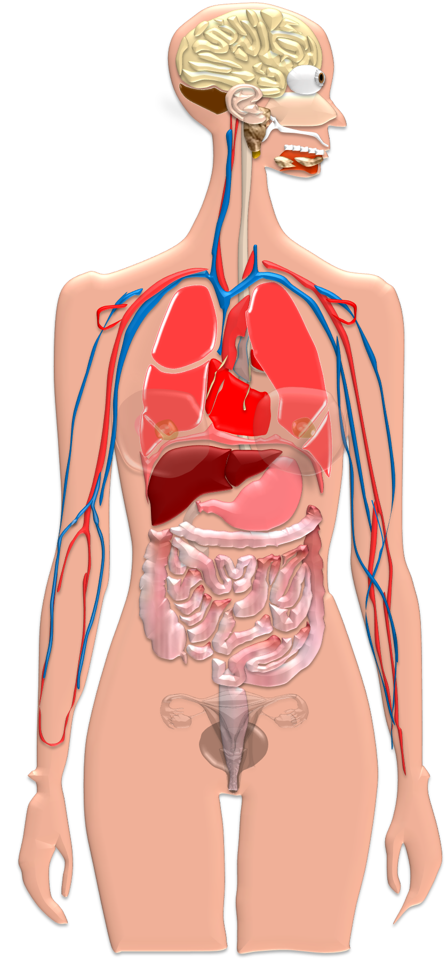
Introduction
L’absence de netteté dans la vision de l’œil (amétropie) correspond à un œil amétrope
Les différents types d’amétropie :
Myopie
Hypermétropie
Astigmatisme
Ces différentes patho-logies de l’œil sont présents en général dès la naissance
La presbytie n’est pas une amétropie. Elle apparaît au cours du vieillissement
Myopie
Pb de
Réfraction
de l’œil
L’hypermétropie
Astigmate
Presbytie
Pb d’acco-
mmodation
Notes:
Erreurs permanente de la réfraction

Slide 28
LA MYOPIE

Slide 29
La myopie
La myopie est due en générale à une allon-gement du bulbe de l’œil
Les myopes voient nettement les objets rapprochés mais pas les objets éloignés
Œil emmétrope
Œil myope

Slide 30
La myopie
Plan focal
Pour les objets rapprochés : l’œil myope peut faire converger les rayons lumineux vers la rétine, sans nécessité d’accommodation ou avec une accommodation moindre
Objet
proche
Œil emmétrope
Objet
proche
Œil myope
* La réfraction sur la cornée n’est pas représentée

Slide 31
La myopie
Plan focal
Pour Les objets éloignés :
=> Les rayons parallèles se projettent en avant de la rétine car le globe oculaire est trop long
Objet
éloigné
Œil emmétrope
Objet
éloigné
Œil myope
* La réfraction sur la cornée n’est pas représentée

Slide 32
La myopie
La myopie se corrige par une lentille (concave) divergente
=> Elle fait diverger la lumière avant son entrée dans l’œil
On peut également traiter la myopie par kératotomie radiaire
(incisions radiales de la cornée)
Plan focal
lentille concave
Œil myope
* La réfraction sur la cornée n’est pas représentée

Slide 33
L’HYPERMETROPIE

Slide 34
L’hypermétropie
L’hypermétropie est due en générale à une diminution anormale du bulbe de l’œil (globule oculaire) ou à une incapacité du cristallin de changer de forme
Œil emmétrope
Œil hypermétrope

Slide 35
L’hypermétropie
Plan focal
Pour la vision de loin, l’œil hypermétrope, doit procéder à une accom-modation : en effet, les rayons lumineux parallèles des objets se focalisent à l’arrière de la rétine
Les muscles des corps ciliaires se contractent, le cristallin se rétrécie et augmente son épaisseur
Œil emmétrope
Œil hypermétrope

Slide 36
L’hypermétropie
Plan focal
Pour les objets proches, l’amplitude d’accommodation doit être encore plus augmenter par rapport à la vision de loin
=> Mais son amplitude d’acc-ommodation est limitée et donc insuffisante pour les objets proches
Objet
proche
Œil emmétrope
Objet
proche
Œil hypermétrope

Slide 37
L’hypermétropie
L’hypermétropie se corrige par un lentille (divergente) convexe
=> Un lentille convexe fait con-verger la lumière provenant des objets rappro-chés
Plan focal
lentille convexe
Objet
proche
Œil hypermétrope

Slide 38
L’ASTIGMATISME

Slide 39
Astigmatisme
L’astigmatisme est due a un défaut de réfraction
Ce défaut résulte d’es inégalités de courbure présentent au niveau généralement au niveau de la cornée. Mais ces défauts peuvent se retrouver au niveau du cristallin
Cornée
Œil emmétrope
Courbure anormale
de la cornée
Courbure anormale
du cristallin
Œil astigmate
Œil astigmate

Slide 40
Astigmatisme
Ces inégalités en-traîne une vision floue de prêt ou de loin
Les points de lumière se focalisent sur la rétine sous forme de lignes et non de point
Exemple : cornée anormale
Points de focalisation
multiples
Objet
proche
Œil astigmate
Points de focalisation
multiples
Objet
éloigné
Œil astigmate

Slide 41
Astigmatisme
L’astigmatisme est due a un défaut de réfraction
Ce défaut de réfraction peut se corriger avec des lentilles cylindriques
Un œil astigmate peut-être en plus myope ou hyperm-étrope
Lentilles cylindriques (+)
Lentilles cylindriques

Slide 42
LA PRESBYTIE

Slide 43
Presbytie
Elle est due à une perte d’élasticité du cristallin qui grossit et durcie
La presbytie est également nommée, hypermétropie liée à l’âge
Œil emmétrope
Œil presbyte

Slide 44
Presbytie
Plan focal
Pour les objets rapprochés : l’acc-ommodation est insu-ffisante et les objets apparaissent floue.
Objet
proche
Œil emmétrope
Objet
proche
Œil presbyte

Slide 45
Presbytie
Plan focal
Pour les objets éloignés, il n’y pas besoin d’accommoda-tion et l’image apparaît nette.
Objet
éloigné
Œil emmétrope
Objet
éloigné
Œil presbyte

Slide 46
Presbytie
La presbytie est corrigée en utilisant des lentilles convexes
Objet
proche
Œil presbyte
Lentille convexe
Objet
proche
Œil presbyte

